Slide 1
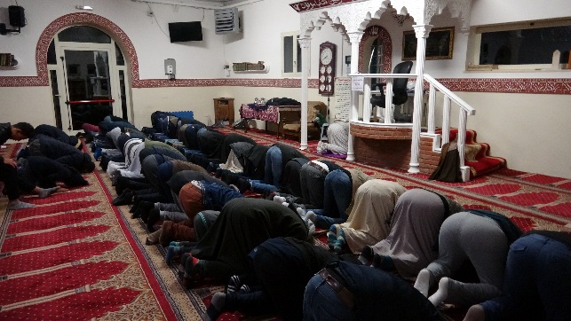
La religione: il culto
Video presentazione link https://www.youtube.com/watch?v=J563Ow09ON0

Slide 2
La religione: il culto
I cosiddetti “cinque pilastri” della fede:
1 - la professione di fede (shahāda)
2 - recitare cinque preghiere giornaliere rivolti verso la Mecca;
3 - il versamento della “tassa” coranica per i poveri (zakah),
4 - il digiuno nel mese di ramadan
5 - il pellegrinaggio alla Mecca per chi può farlo.
Notes:
la professione di fede (shahāda)
la preghiera (salāt)
l'elemosina legale (zakāt)
il digiuno (ṣawm o ṣiyam) nel mese di Ramadan.
il pellegrinaggio (ḥajj) alla Mecca.

Slide 4
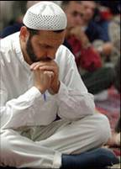
Il ramadan
Il ramadan è il nono mese lunare
che ricorda Dio quando ha inviato
la rivelazione del Corano al Profeta.
E’ un mese di digiuno dall’alba al tramonto
e di astinenza sessuale.
Notes:
Il ramadan è il mese in cui Dio
ha inviato la rivelazione al Profeta
Va distinto dagli altri mesi con il digiuno
e l’astinenza sessuale durante il ramadan

Slide 5
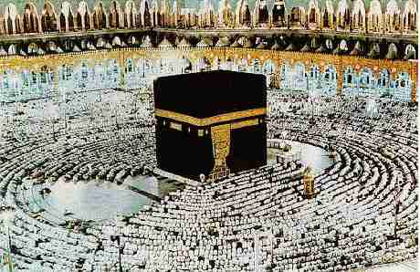
Il Pellegrinaggio alla Mecca
Ogni musulmano
deve compiere
almeno una volta nella vita
il pellegrinaggio alla Mecca.
Notes:
Ogni musulmano
deve compiere
almeno una volta nella vita
il pellegrinaggio alla Mecca.

Slide 6
Oggi questo precetto può anche essere sostituito
con una carità straordinaria
o con il sostenere finanziariamente l'invio alla Mecca di un altro fedele.
Le tappe del Pellegrinaggio
Notes:
Il percorso del Pellegrinaggio

Slide 7
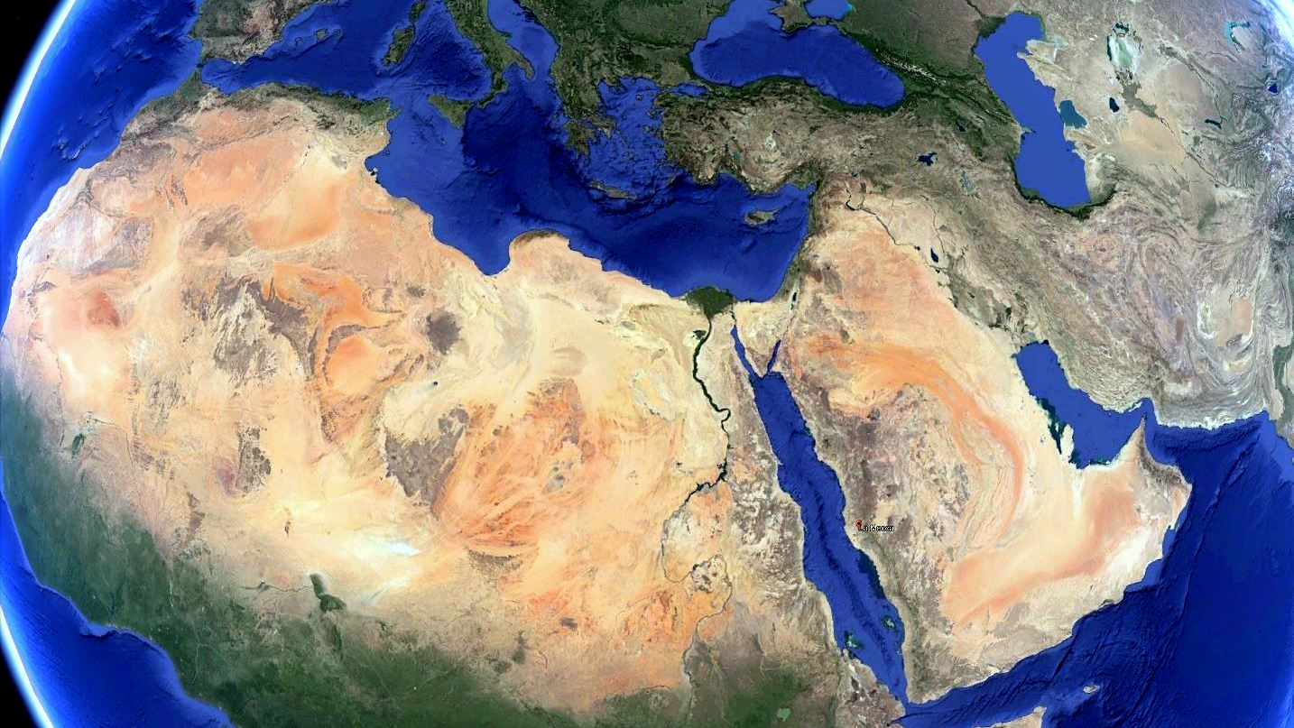
Per comprendere le tappe
del Pellegrinaggio alla Mecca
è necessario ricordare alcuni episodi
della vita di Abramo secondo la tradizione nell’islam.
Mecca

Slide 8
Tradizione islamica
Abramo condusse la moglie Agar e il figlio Ismaele verso il deserto.
Vennero presi dalla sete e Agar salì su una roccia per cercare aiuto.
Non vedendo nessuno, corse verso un’altura.
In preda al panico, la donna corse sette volte da un punto all'altro, finché alla fine sedette a riposare su una roccia.
Un angelo le annunciò che Dio avrebbe creato, per mezzo di Ismaele, una grande nazione.

Slide 9
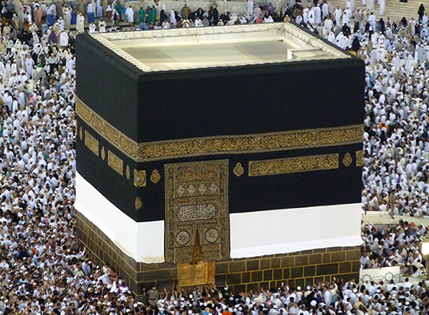
Quando Agar riaprì gli occhi, vide una sorgente d’acqua scaturire dalla sabbia del deserto, nel punto in cui il bambino Ismaele aveva premuto il terreno.
Da allora la valle divenne luogo di sosta per le carovane poiché l’acqua
era buona e il pozzo prese il nome di Zam Zam.
Un giorno, Abramo fece visita al figlio Ismaele, Dio gli mostrò il punto esatto, vicino al pozzo, sul quale lui e Ismaele, dovevano edificare un santuario a forma di cubo: la Ka’ba (cubo).

Slide 10
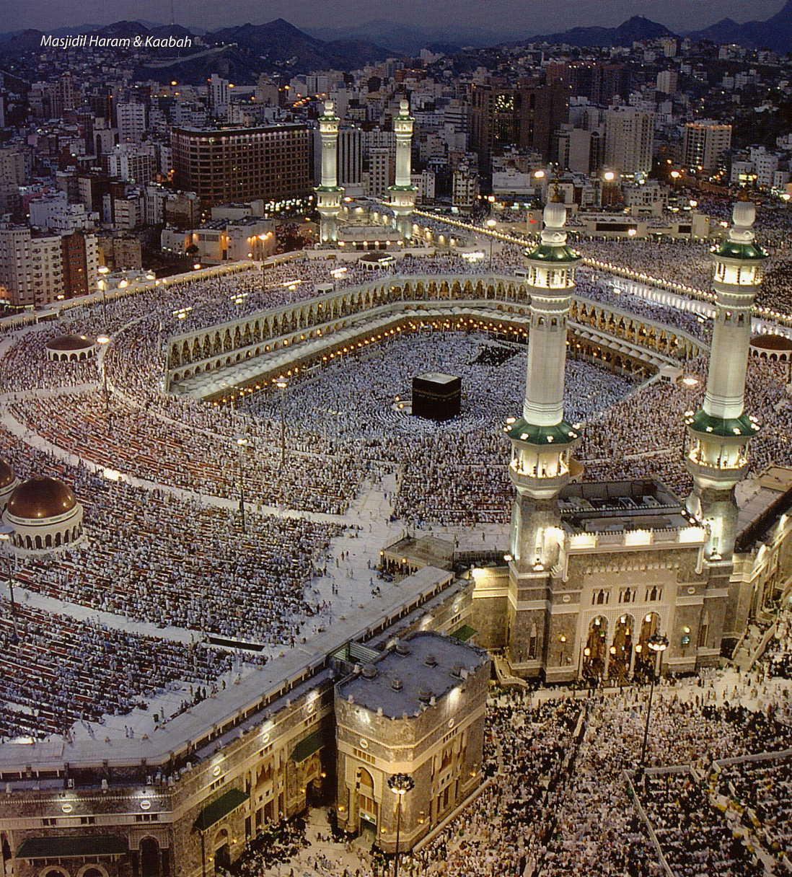
La MECCA
Ingresso al pozzo Zam Zam
La Ka’ba

Slide 11
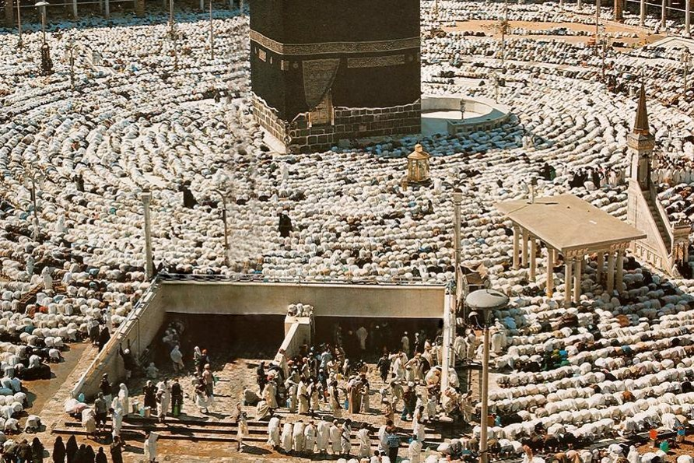
Ingresso al pozzo Zam Zam
Notes:
Ingresso al pozzo ZamZam

Slide 12
La fede
Si richiama a tre fonti:
1 - il Corano,
2 - la Sunna, la tradizione sul comportamento di Maometto,
- il consenso della comunità (Umma).
x

Slide 13
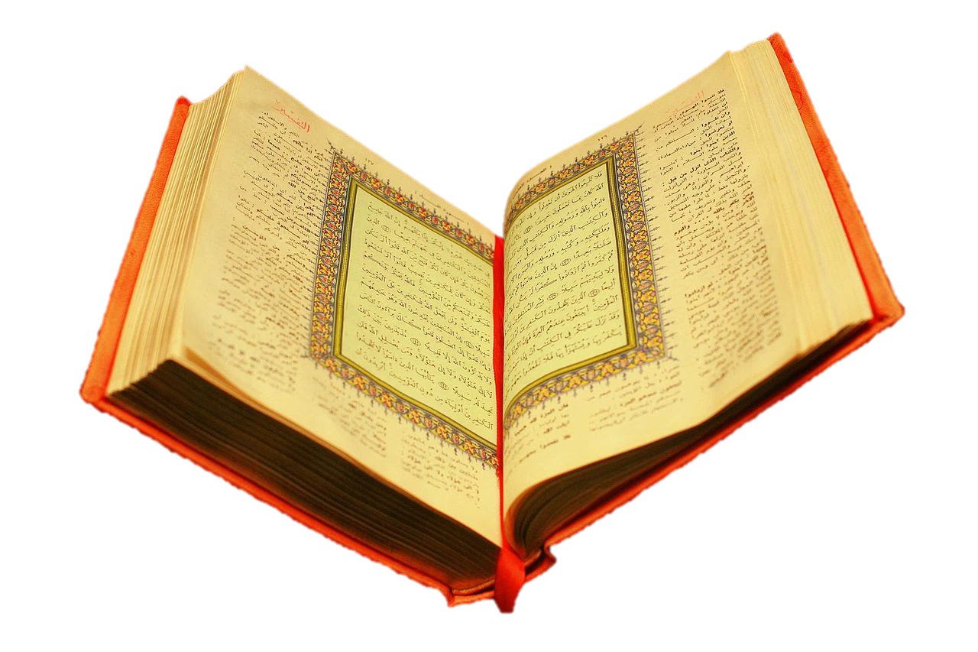
Il Corano
Notes:
il Corano

Slide 14
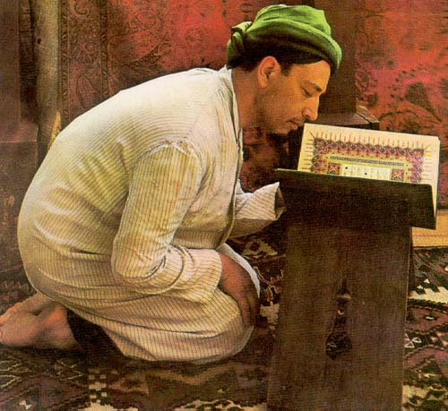
Il Corano
Le parti del Corano furono messe in ordine, per scritto, intorno al 650: dopo circa venti anni dalla morte di Maometto.
Anche nel cristianesimo, i quattro vangeli,
sono stati scritti dai testimoni oculari di Gesù,
dopo circa venti anni dalla sua morte.
Notes:
il Corano

Slide 15
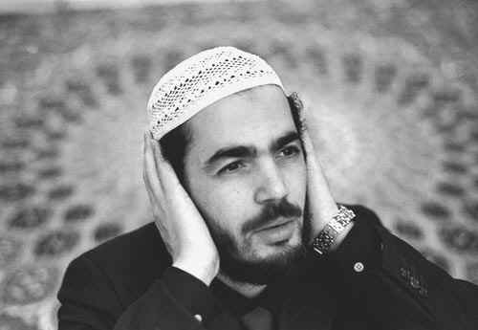
Il Corano
Il Corano è suddiviso in 114 capitoli, detti surah.
Le Sure sono suddivise in versetti (arabo ayat).
Secondo la fede islamica, autore del Corano è Allah stesso.
Prima del Corano “Terrestre” esisteva un Corano “Celeste”.
Gli studiosi islamici del Corano riconoscono
diversi periodi di composizione alla Mecca e a Medina.

Slide 16
La Sunna e i sunniti
La Sunna sono le regole dell'Islam
che vengono ricavate dai detti di Maometto, dalla sua vita e dal suo comportamento.
Per i sunniti, la Sunna spiega il Corano.
Notes:
La Sunna sono le regole dell'Islam che vengono ricavate dai detti di Maometto, dalla sua vita e dal suo comportamento.
Per i sunniti, la Sunna completa il Corano.
Secondo i sunniti nessuno può succedere a Maometto, perché solo Maometto può essere il “sigillo dei profeti”.

Slide 17
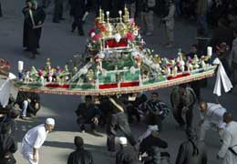
Gli sciiti
Gli sciiti respingono la Sunna
e sono i seguaci di ‘Alì,
marito della figlia di Maometto, Fatima.
Per loro può essere imam
(califfo o teologo, giurista autorevole)
un discendente di Maometto
attraverso la figlia Fatima e suo marito ‘Alì.
Notes:
Gli sciiti sono i seguaci di ‘Alì, cugino e marito della figlia di Maometto Fatima.
Può essere iman (califfo o teologo giurista autorevole) solo un discendente di Maometto attraverso la figlia Fatima e suo marito ‘Alì.
Gli sciiti respingono la Sunna

